Slide 1
AED / AED 1
Registos/Structs
Marta Martinho 2022

Slide 2
Organização da apresentação
Definição de registos/structs;
Implementação e declaração de registo/struct
Arrays de registos/structs;
Marta Martinho 2020

Slide 3
Definição
São estruturas de dados;
São estruturas de dados complexas e heterogéneas;
São conjuntos de dados logicamente relacionados, que podem ser compostos de vários tipos de dados diferentes (e.g. inteiro, real, texto, lógico);
Marta Martinho 2020

Slide 4
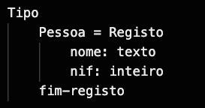
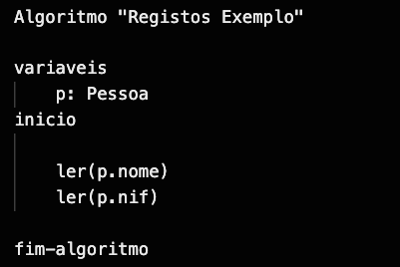
Implementação e declaração de registos/structs (Pseudocodigo)
Marta Martinho 2020

Slide 5
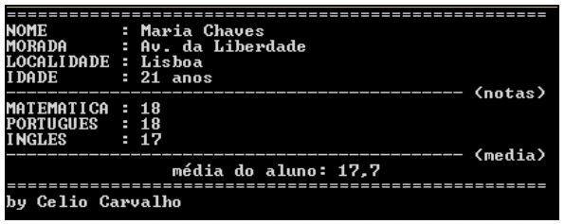
Exercício exemplo
Crie uma aplicação que solicite o nome, morada, localidade, idade, nota de matemática, nota de português e nota de inglês de um aluno e guarde a informação numa variável registo (struct). A aplicação deve terminar mostrando no ecrã um formulário (similar ao apresentado na imagem seguinte) com os dados de cada campo do registo).
Marta Martinho 2020

Slide 6
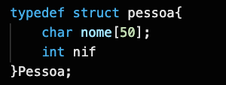
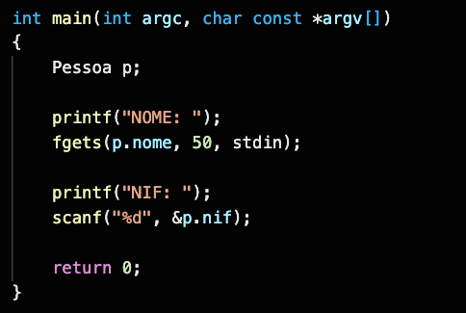
Implementação e declaração de registos/structs (C)
Marta Martinho 2020

Slide 7
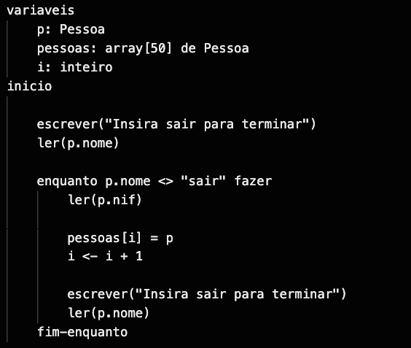
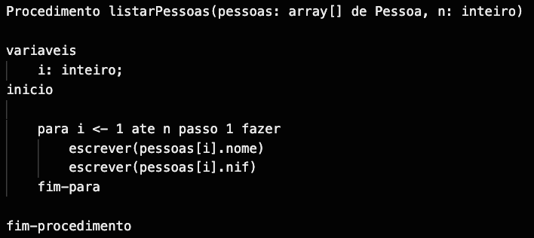
Arrays de registos/structs (Pseudocodigo)
Marta Martinho 2020

Slide 8
Exercício exemplo
Uma equipa de investigação científica na área da diabetes resolveu promover uma ação de sensibilização junto dos visitantes do parque da cidade. A ideia passa por recolher informação acerca do peso e altura dos visitantes para cálculo do IMC, assim como o nome, idade e email, para promoção de futuros eventos como este. Crie uma aplicação, capaz de receber os dados acima descritos até 1000 doentes. No final da recolha, a aplicação deve gerar uma listagem similar à apresentada na imagem seguinte. Notar que o calculo do IMC deverá ser implementado com a função CalculaIMC(peso, altura) e a apresentação da listagem deverá ser materializada no procedimento MostraRelatorio(visitantes). No final, evolua o código no sentido de calcular a média de peso, dos visitantes com faixa etária dos 20 aos 35 anos. Implemente a funcionalidade na função MediaIdades(visitantes).
Marta Martinho 2020

Slide 9
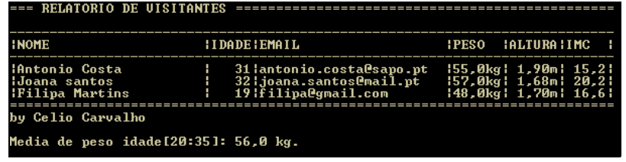
Exercício exemplo
Marta Martinho 2020

Slide 10
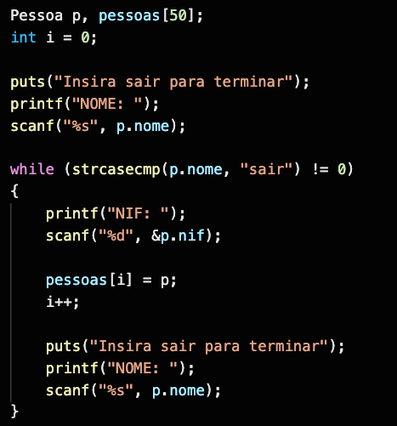
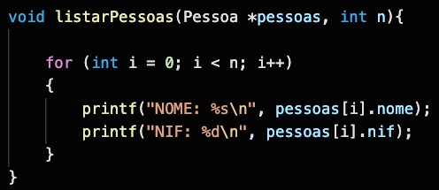
Arrays de registos/structs (c)
Marta Martinho 2020

Slide 11
AED / AED 1
Registos/Structs
Marta Martinho 2022

